Slide 1
SyncBoard 使用說明文件
DeviceOn Team: Fabian

Slide 2
個人報告上傳

Slide 3
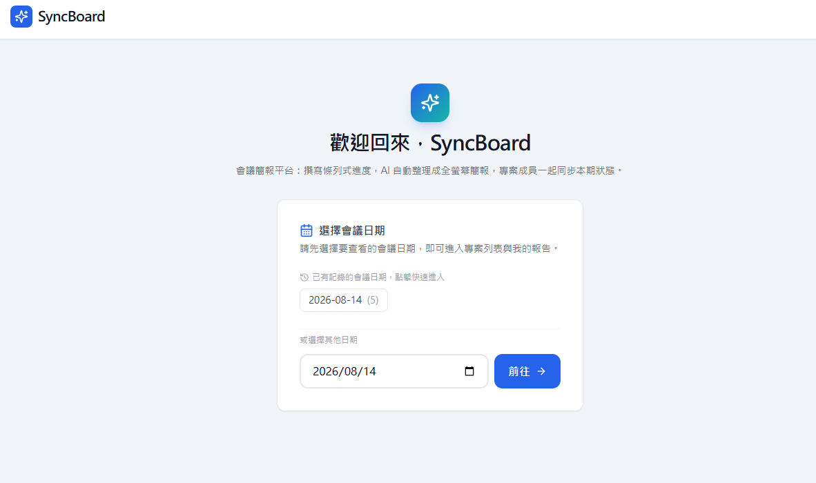
選擇 [會議日期] 後點選 [前往]

Slide 4
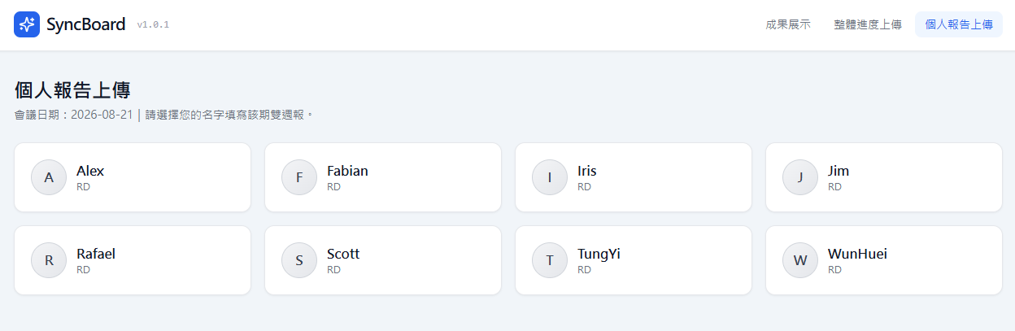
點選 [個人報告上傳]

Slide 5
找到自己的報告，並點選自己的名字

Slide 6
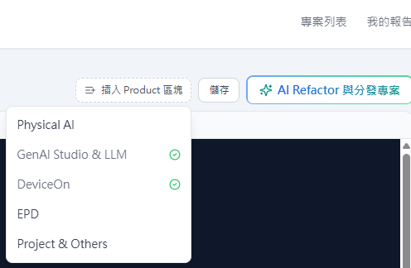
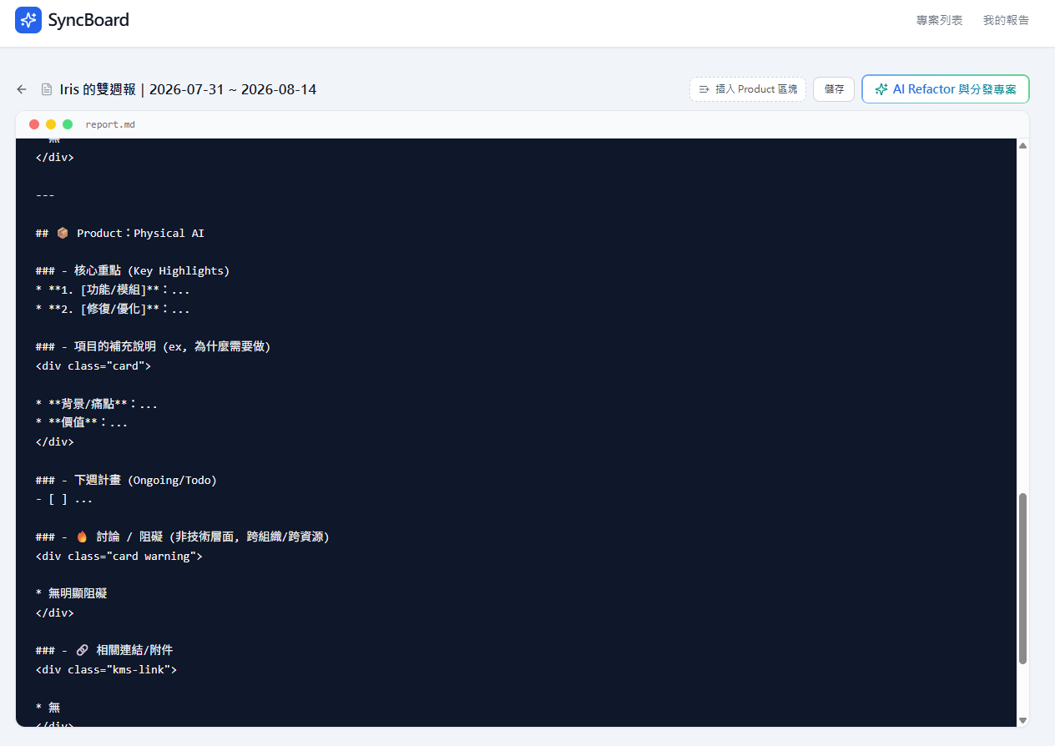
點選 [插入Product 區塊]，再針對你想要加入/刪除的專案，進行新增或移除
長出這一塊內容

Slide 7
請參考下方的範例模板進行填寫
---
## 📦 Product：DeviceOn
<!--Required 請挑出主要的核心重點，至多5項，最高的貢獻擺越前面，超過部分 Presentation 將不呈現 -->
### - 核心重點 (Key Highlights)
* **1. [功能/模組]**：完成支付 API 重構，降低 30% 延遲
* **2. [修復/優化]**：解決 Deadlock 問題
* **3. [上線]**：v2.1.0 發布
<!—Options 為什麼需要做 -->
### - 項目的補充說明
<div class="card">
* **背景/痛點**：為了符合歐盟 CRA 規範，DeviceOn 必須將 JDK 升級至 17，生成 SBOM 並進行 CVE 漏洞比對與修復。
* **價值**：提升軟體安全性，符合 CRA 需求
</div>
<!--Options -->
### - 下週計畫 (Ongoing/Todo)
- [ ] 第三方金流串接（預計 8/15）
- [ ] 撰寫效能測試報告
<!--Options -->
### - 🔥 討論 / 阻礙 (非技術層面, 跨組織/跨資源)
<div class="card warning">
* **阻礙**：需要 DBA 協助 Prod 唯讀權限
</div>
### - 🔗 相關連結/附件
<div class="kms-link">
* [DeviceOn Observability Dashboard v1](https://example.com/deviceon/observability-dashboard-v1)
</div>
---

Slide 8
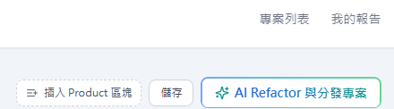
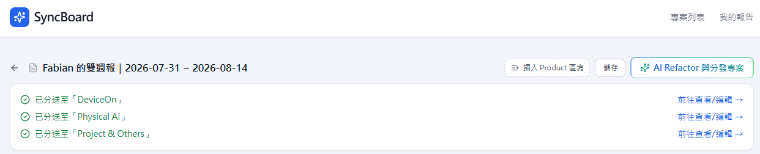
報告撰寫完畢後，記得點選 [儲存] 與 [AI Refactor與分發專案]

Slide 9
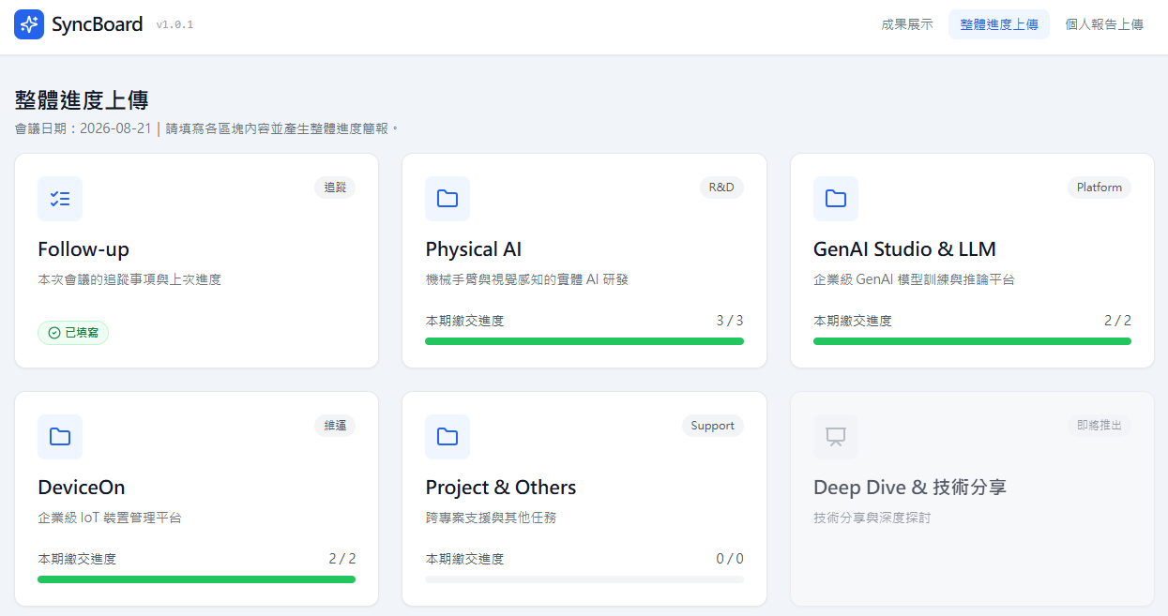
分發完畢後，可以到 [整體進度上傳] 的個別專案上，進行審閱

Slide 10
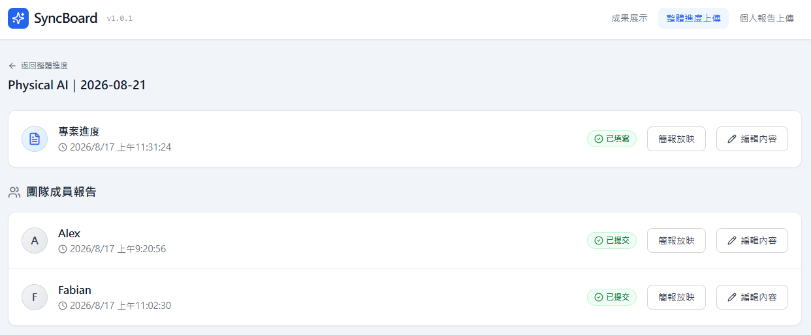
進入專案後，點選團隊成員的[簡報放映]

Slide 11
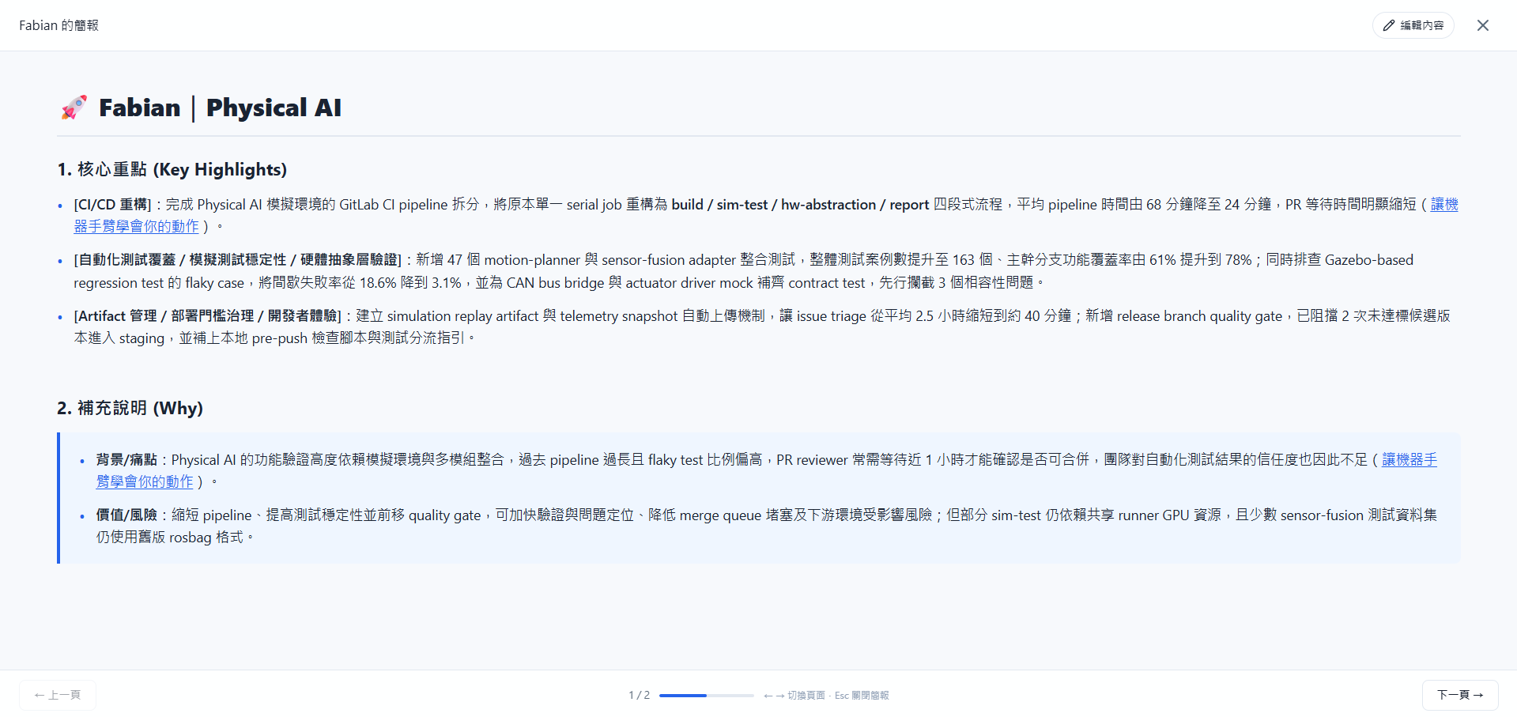

Slide 12
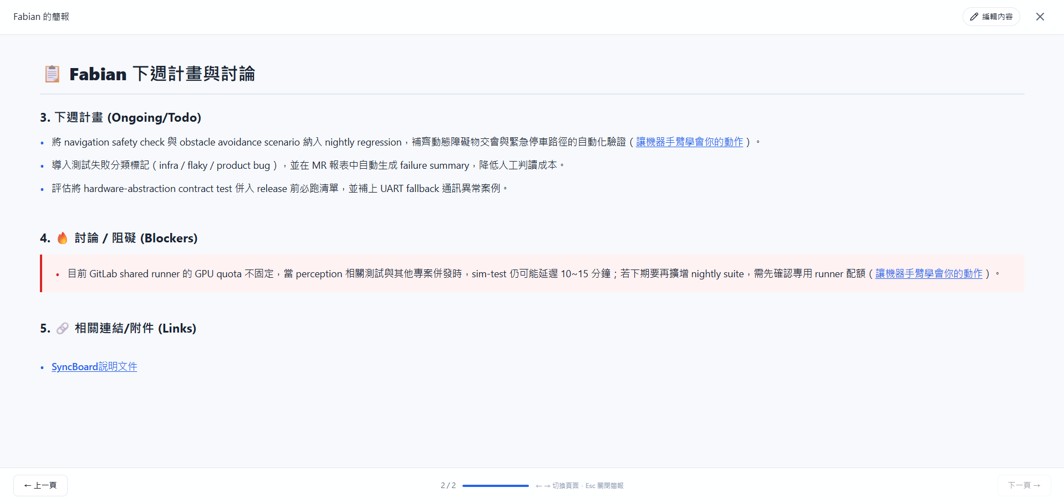

Slide 13
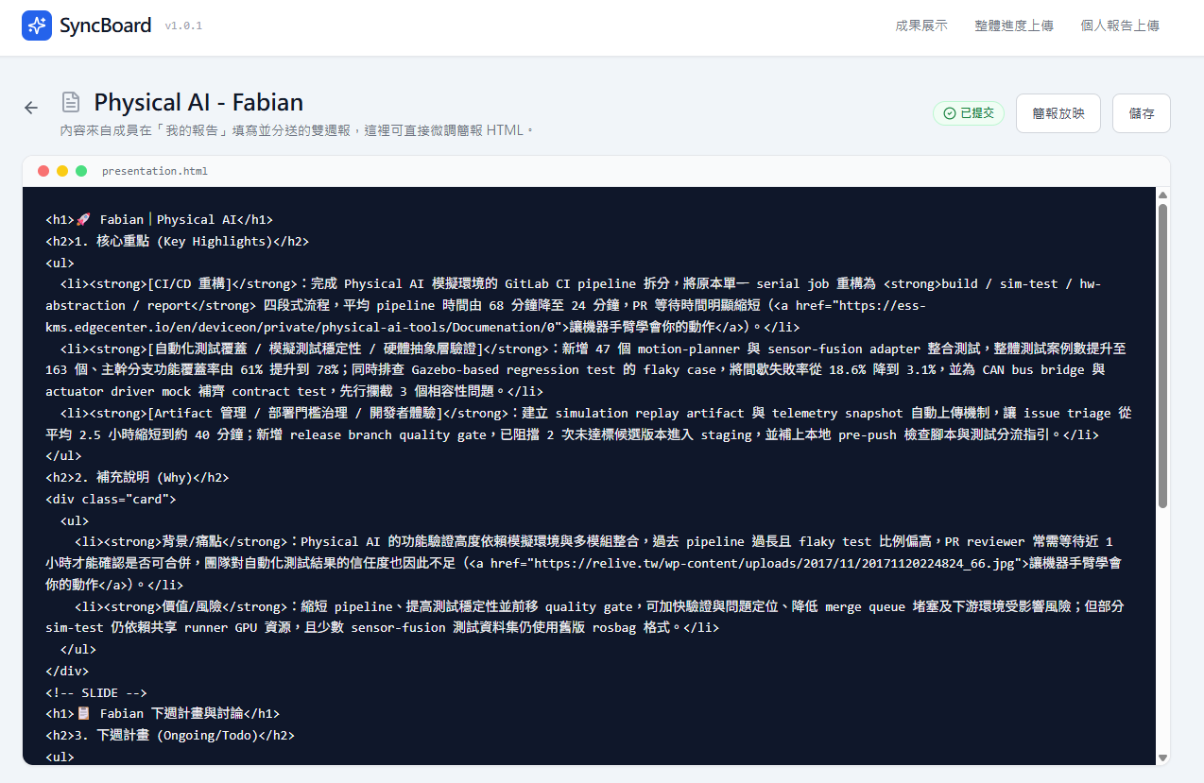
如果覺得報告的內容需要修改，可以點選 [編輯內容]

Slide 14
整體進度上傳

Slide 15
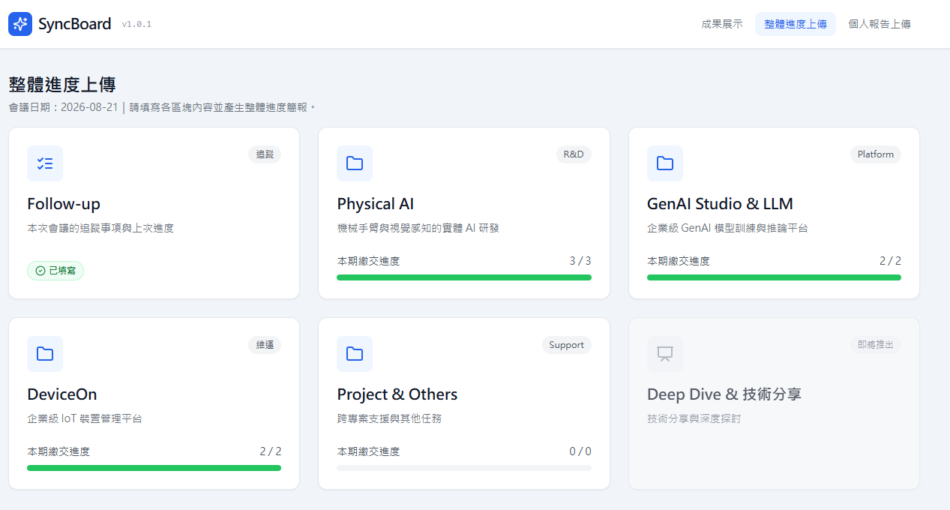
點選 [整體進度上傳]

Slide 16
點選 Follow-up，撰寫上週的 Follow-up Items

Slide 17
請參考下方的範例模板進行填寫
## 1. 上次會議 Follow-up
* 項目 1｜**[事項名稱]**
* Owner：[姓名]｜狀態：✅ Done
* Result：[簡短說明成果]
* 項目 2｜**[事項名稱]**
* Owner：[姓名]｜狀態：✅ Done
* Result：[簡短說明成果]
> **補充說明**：
> [整體性的補充說明，無則可刪除]

Slide 18
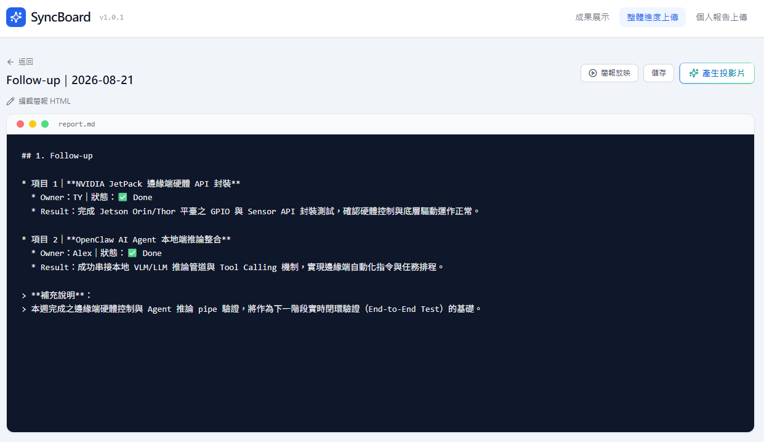
請按照模板進行填寫，並點選 [儲存] 與 [產生投影片]

Slide 19
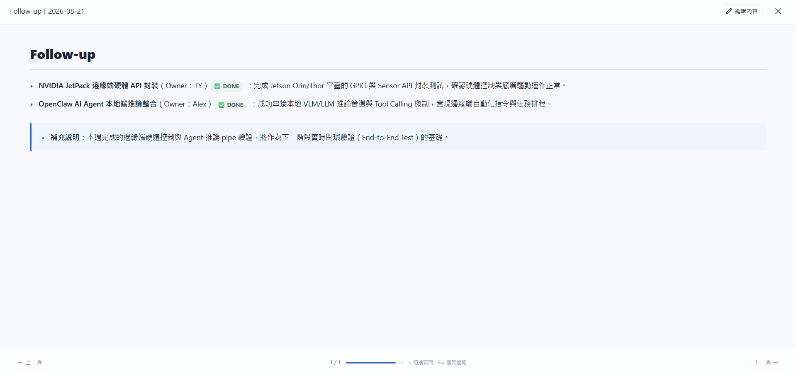

Slide 20
點選 個別的專案，撰寫專案整體進度

Slide 21
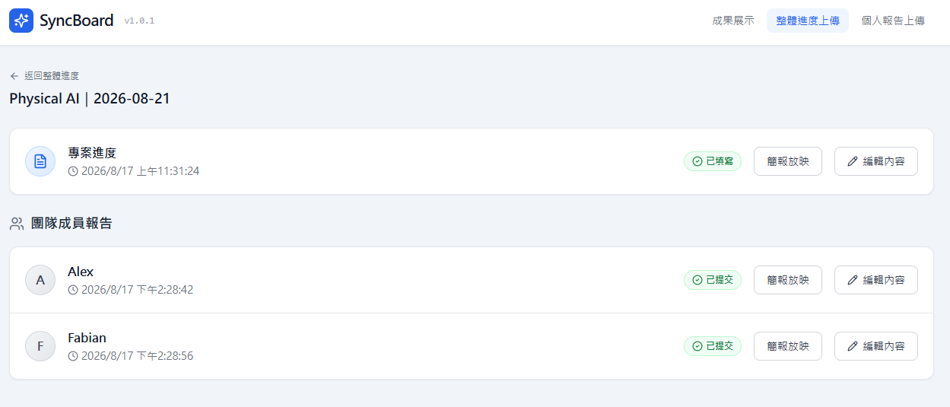
在專案進度的項目中，點選 [編輯內容]

Slide 22
請參考下方的範例模板進行填寫
### 🌐 DeviceOn
* **Owner**：[姓名]
#### 📦 [子項目名稱]
* **階段**：[目前所處階段]
* **本週進度**：
* 🎉 [NEW DONE] [本週全新完成的項目]
* ✅ [DONE] [之前就已完成的背景資訊]
* ⏳ [WIP] [正常進行中的項目]
---
* **⚠️ 風險與阻礙**：無
* **💡 需要的決策或協助**：無
<!--
| 標籤語法 | 語意說明 | AI 生成 HTML 時的渲染效果建議 |
| --------| ------- | ---------------------------- |
| `🎉 [NEW DONE]` | **本週全新完成** | 亮綠色卡片 / 發光綠色 Badge |
| `✅ [DONE]` | 之前就已完成（背景資訊） | 灰綠色低調標籤 |
| `⚡ [UPDATED]` | **本週有重要進展/狀態變更** | 藍色 / 紫色高亮標籤 |
| `🆕 [NEW]` | 本週新提出/新增的項目 | 亮黃色 `NEW` 動態標籤 |
| `⏳ [WIP]` | 正常進行中 | 預設灰色 / 藍色標籤 |
| `🚫 [BLOCKED]` | 卡關 / 需跨團隊協助 | 紅色警示邊框 / 紅色 Card |
-->

Slide 23
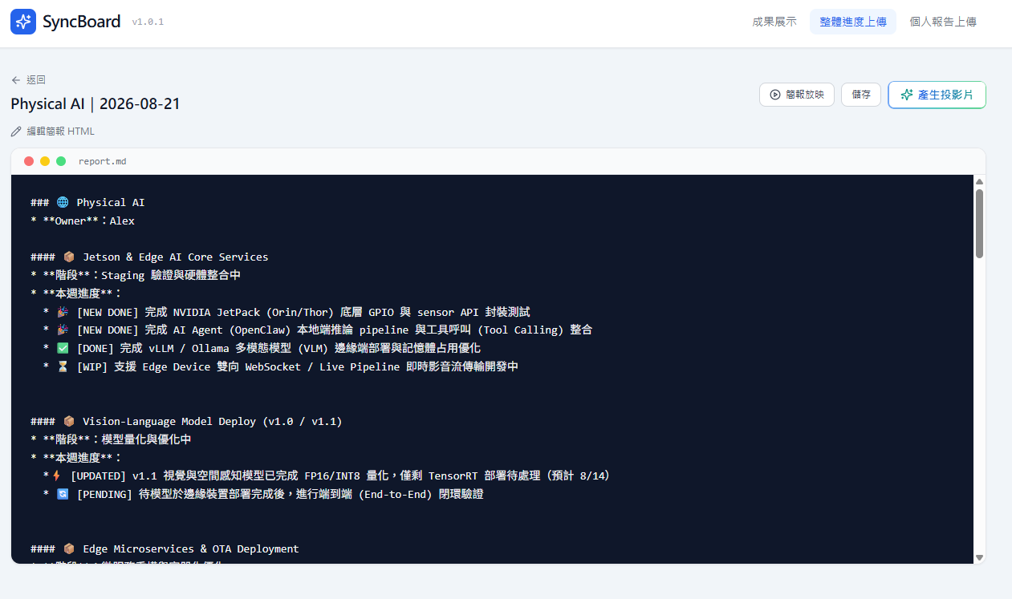
請按照模板進行填寫，並點選 [儲存] 與 [產生投影片]

Slide 24
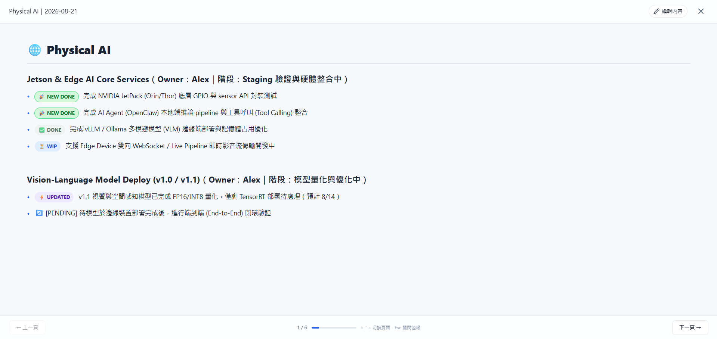

Slide 25
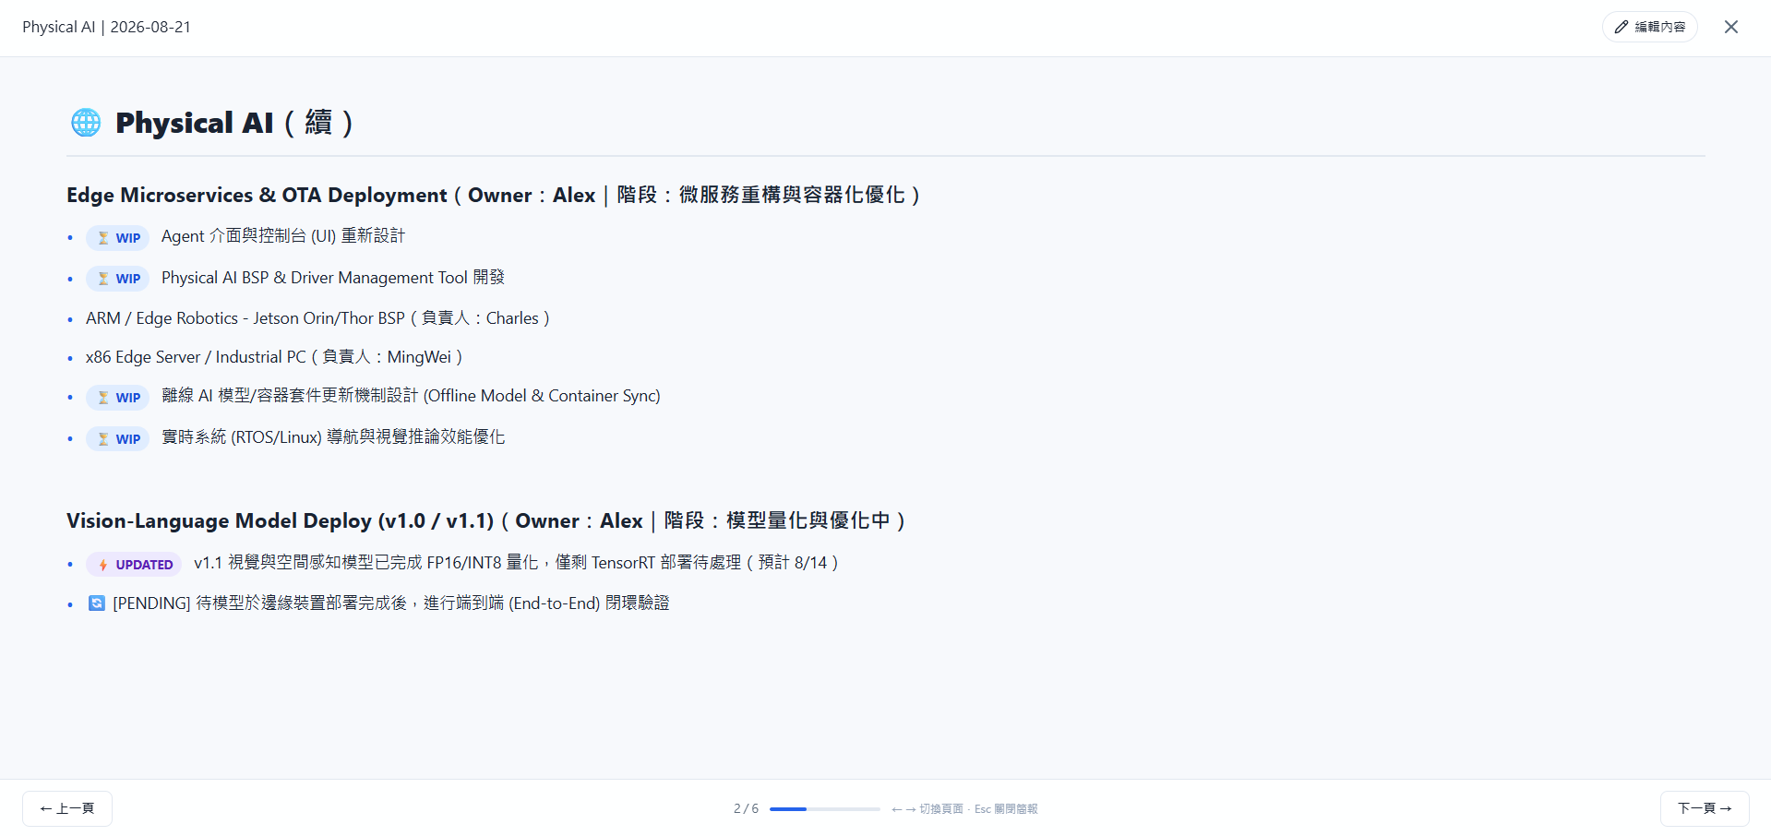

Slide 26
成果展示

Slide 27
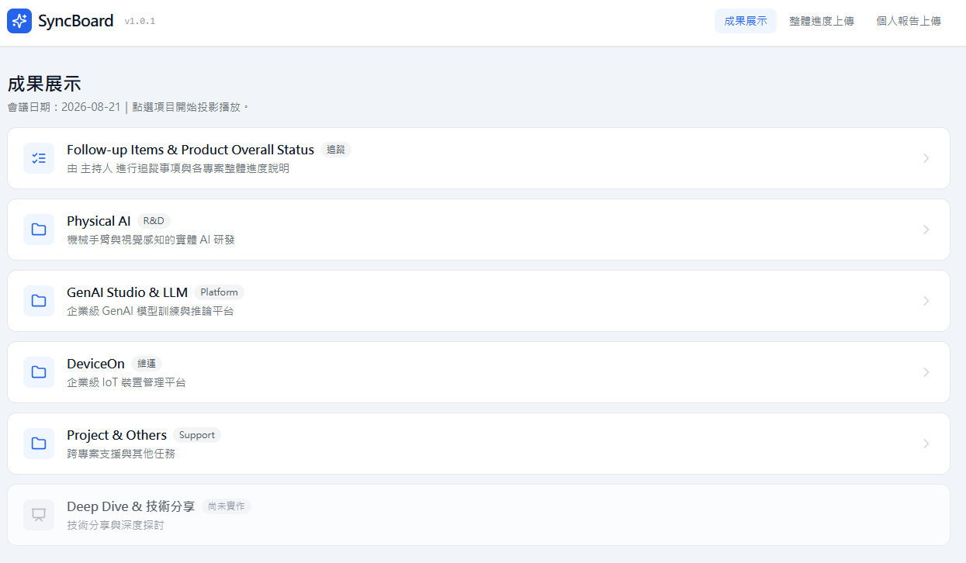
點選 [成果展示]

Slide 28
請按照順序進行投影
…

